Slide 1
SÉANCE D1 · MODULE 18
Échanger un article
La facture, les étiquettes, la boîte, et le délai. Quatre conditions, et un comptoir qui n'est pas la caisse. Un échange bien préparé prend trois minutes.
75 minutes · Acheter des vêtements
Notes:
Ouverture du bloc D. Demander qui a déjà fait un échange au Québec, et comment ça s'est passé. Les récits sont souvent instructifs.

Slide 2
OBJECTIFS DE LA SÉANCE
À la fin, je serai capable de…
1
demander un échange au bon comptoir ;
2
présenter la facture et expliquer le motif ;
3
distinguer échange, remboursement et note de crédit ;
4
connaître le délai et les exceptions.
D1 · Acheter des vêtements
2
Notes:
Lire les objectifs à voix haute. Y revenir au billet de sortie.

Slide 3
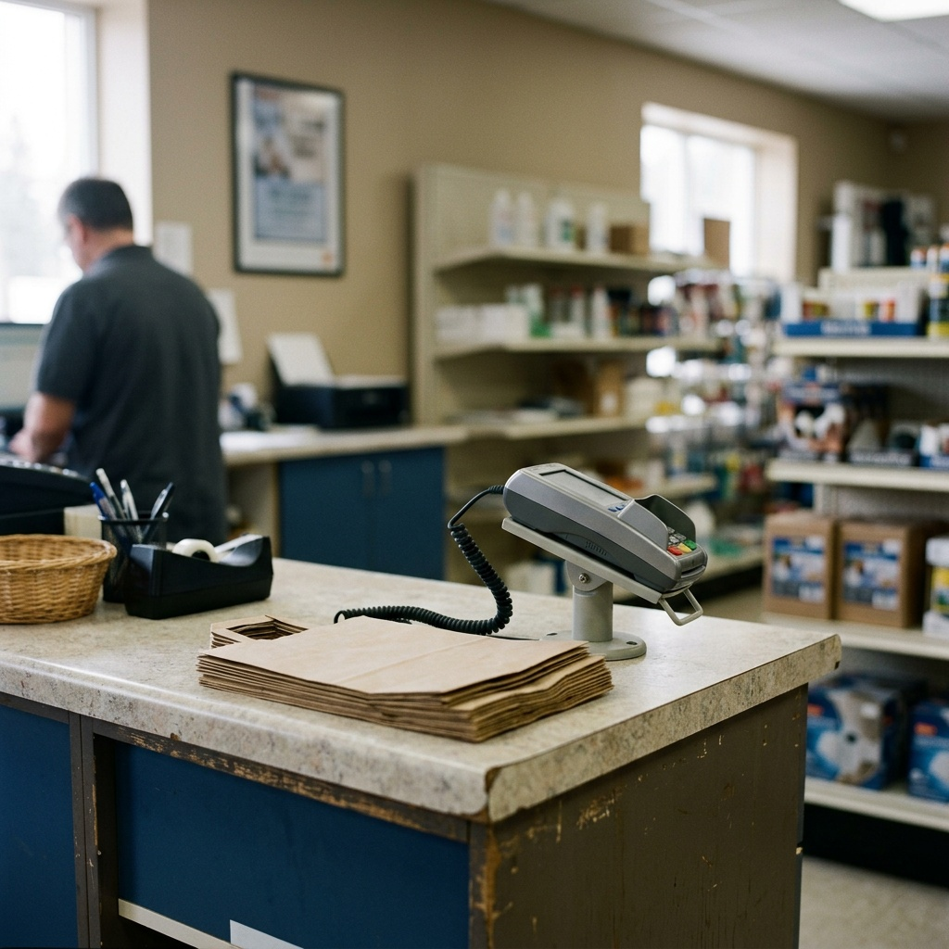
OBSERVATION
Où faut-il aller pour un échange ?
Est-ce la même file que pour payer ?
Qu'est-ce qu'il faut apporter ?
Combien de temps a-t-on pour revenir ?
Est-ce que tout s'échange ?
D1 · Acheter des vêtements
3
Notes:
Beaucoup de gens font la file à la caisse et sont renvoyés au fond du magasin. Le comptoir s'appelle « service à la clientèle ».

Slide 4
DIALOGUE · 1 DE 3
La demande
Écoutez d'abord, diapo masquée.
KOFI
Bonjour. Je voudrais échanger ces bottes, s'il vous plaît.
RÉMI
Bien sûr. Vous avez la facture ?
KOFI
Oui, la voici. Je les ai achetées samedi.
RÉMI
Parfait. Qu'est-ce qui ne va pas ?
D1 · Acheter des vêtements
4
Notes:
« Je voudrais échanger… » : la formule d'ouverture. La facture arrive tout de suite après — c'est la première chose qu'on demande.

Slide 5
DIALOGUE · 2 DE 3
Le motif
KOFI
Elles sont trop petites pour mon fils. Il fait du 4, pas du 3.
RÉMI
D'accord. Est-ce qu'il les a portées dehors ?
KOFI
Non, seulement essayées dans la maison. J'ai gardé la boîte.
RÉMI
C'est ce qu'il fallait faire. Je vous cherche le 4.
D1 · Acheter des vêtements
5
Notes:
Trois choses le sauvent : pas portées dehors, la boîte gardée, la facture. Les faire nommer par le groupe.

Slide 6
DIALOGUE · 3 DE 3
La différence de prix
RÉMI
Le 4 coûte cinq dollars de plus. Ça vous va ?
KOFI
Oui, ça va. Je paie la différence où ?
RÉMI
Ici, je m'en occupe. Gardez la nouvelle facture pour trente jours.
KOFI
Merci beaucoup.
D1 · Acheter des vêtements
6
Notes:
« Je paie la différence où ? » : question pratique et fréquente. La nouvelle facture repart un nouveau délai.

Slide 7
ANALYSE
Trois choses différentes
LE MOT
CE QU'ON REÇOIT
un échange
un autre article
un remboursement
son argent
une note de crédit
un crédit au magasin
la mise de côté
l'article gardé, contre un dépôt
La note de crédit ne se dépense que dans ce magasin.
D1 · Acheter des vêtements
7
Notes:
Diapo à photographier. Beaucoup d'élèves demandent un remboursement et acceptent une note de crédit sans comprendre la différence.

Slide 8
QUATRE CONDITIONS
la facture, les étiquettes, l'état, le délai
La facture prouve l'achat. Les étiquettes attachées prouvent que l'article n'a pas servi. L'état doit être neuf — des bottes portées dehors ne se reprennent pas. Le délai est de quinze à trente jours selon le magasin, et il est écrit sur la facture.
D1 · Acheter des vêtements
8
Notes:
Diapo à photographier. C'est la diapo centrale du bloc D.

Slide 9
CE QUI NE SE REPREND JAMAIS
Trois familles
Les sous-vêtements et les maillots
Les articles en solde final
Pour des raisons d'hygiène. Aucun magasin ne fait exception.
« Vente finale », « solde final » : c'est écrit sur l'étiquette et sur la facture. Lire avant de payer.
Ce qui a servi
Bottes portées dehors, vêtement lavé, étiquettes coupées. L'article est considéré comme utilisé.
D1 · Acheter des vêtements
9
Notes:
La deuxième famille cause le plus de mauvaises surprises : le rabais se paie par l'impossibilité de revenir.

Slide 10
JETER LA FACTURE
Le piège le plus fréquent
ON ENTEND SOUVENT
IL FAUT DIRE PLUTÔT
Je l'ai mise à la poubelle avec le sac.
La photographier tout de suite.
Sans facture, la plupart des magasins refusent, ou offrent au mieux une note de crédit au prix le plus bas de la saison. Une photo prise dans le stationnement règle le problème pour toujours — le papier des reçus s'efface en quelques mois, même bien rangé.
D1 · Acheter des vêtements
10
Notes:
Faire prendre l'habitude : photo, puis le papier dans une enveloppe.

Slide 11
COMPRÉHENSION
Vrai ou faux ?
Répondez d'après le dialogue.
1
Kofi veut se faire rembourser.
2
Il a gardé la facture.
3
Les bottes ont été portées dehors.
4
Il a gardé la boîte.
5
Le 4 coûte le même prix.
6
Il doit garder la nouvelle facture.
D1 · Acheter des vêtements
11
Notes:
Faire justifier chaque « faux » par la réplique exacte.

Slide 12
CORRECTION
Vrai ou faux ?
Correction — on lit la réponse, on ne commente pas l'erreur.
1
Kofi veut se faire rembourser. » faux — il veut échanger
2
Il a gardé la facture. » vrai
3
Les bottes ont été portées dehors. » faux — essayées à la maison
4
Il a gardé la boîte. » vrai
5
Le 4 coûte le même prix. » faux — cinq dollars de plus
6
Il doit garder la nouvelle facture. » vrai — trente jours
D1 · Acheter des vêtements
12
Notes:
Corriger en groupe. Donner la bonne réponse, sans revenir sur qui s'est trompé.

Slide 13
BILLET DE SORTIE
Écrivez la première phrase d'un échange, et le motif.
« Je voudrais échanger… parce que… »
Trois situations différentes.
D1 · Acheter des vêtements
D1 · Acheter des vêtements
13
Notes:
Ramasser. Ces phrases servent au jeu de rôle de E1.

